Slide 1


Présentation PIDEV

Slide 2
Introduction

Slide 3
Plan de la Présentation
Etude de l’Existant
Critique de l‘Existant
La Problématique
Solution Proposée
Spécifications Fonctionnelles
Diagramme des cas d'utilisation général
Maquettes des interfaces
API / Framework
Stratégie Marketing

Slide 4
Etude de l‘Existant

Slide 5
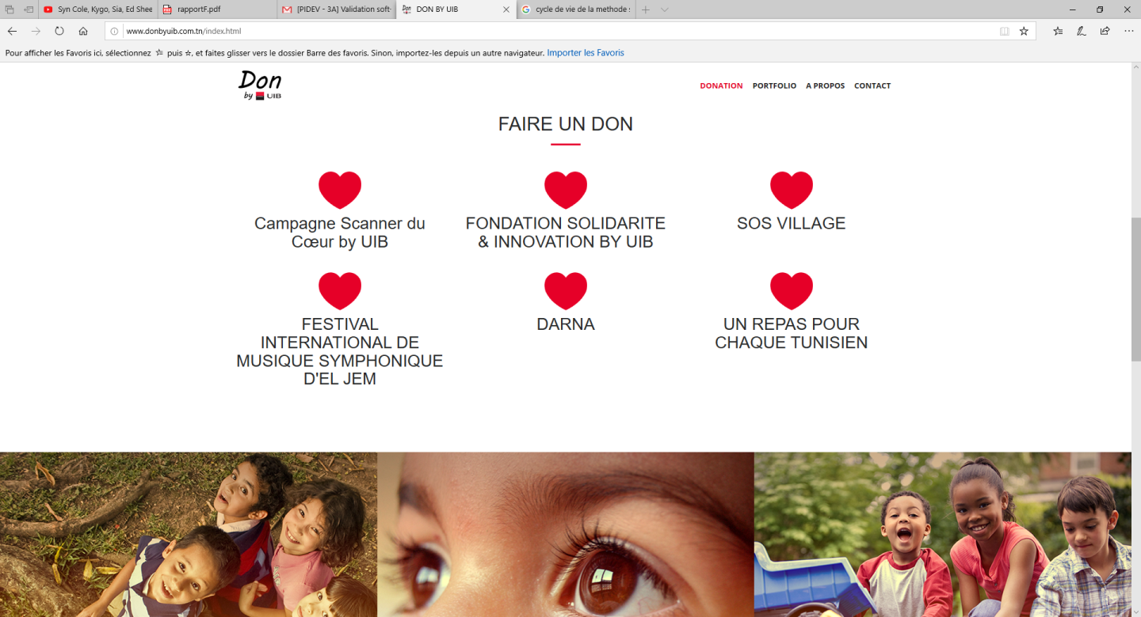

Etude de l‘Existant

Slide 6
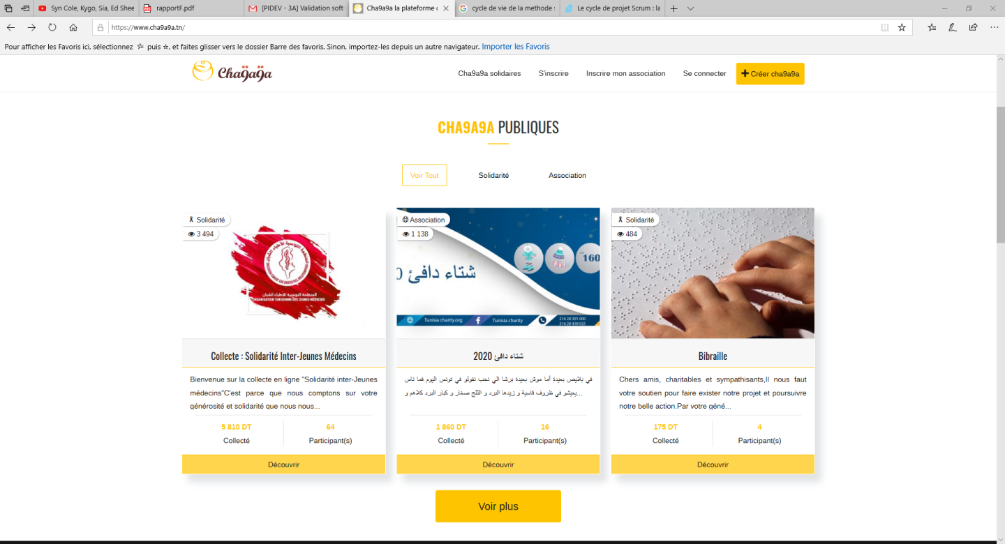

Etude de l‘Existant

Slide 7
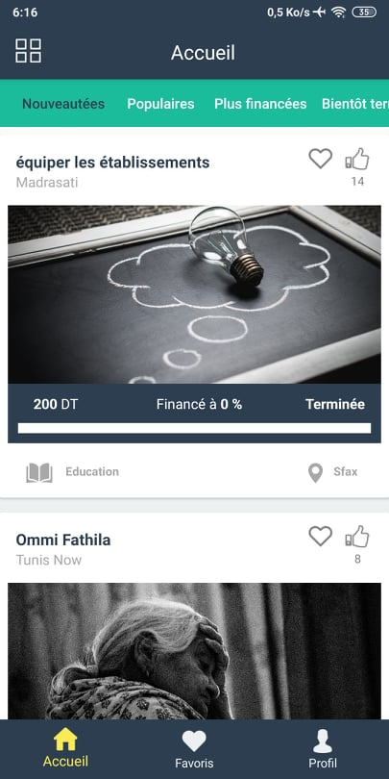
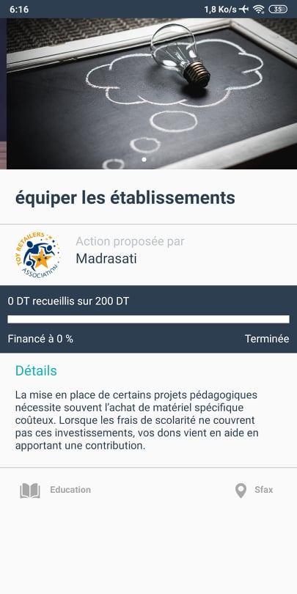

Etude de l‘Existant

Slide 8
Critique de l‘Existant

Slide 9

Critique de l‘Existant

Slide 10
La Problématique

Slide 11

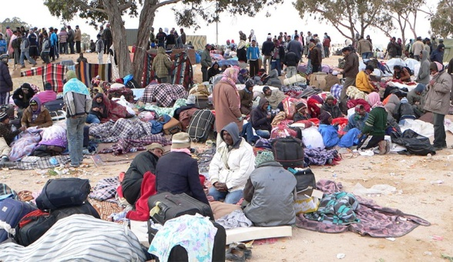


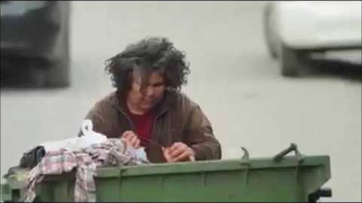
La Problématique

Slide 12
Solution Proposée

Slide 13
Solution Proposée
Nestanna Moula el ppt el partie i9ouli

Slide 14
Spécifications Fonctionnelles

Slide 15
Spécifications Fonctionnelles
Besoin Fonctionnel
Un Simple utilisateur peut :
Faire un don
Envoyer une demande de cagnotte à une organisation
Consulter la liste des cagnottes
Gérer une demande d'aide
Participer à une demande d'aide
Consulter la liste des restaurants
Gérer une demande d'emploi
Consulter la liste des demandes d'emploi

Slide 16
Spécifications Fonctionnelles
Besoin Fonctionnel
Une Organisation/Association peut :
Gérer une demande d'emploi
Gérer une demande de création de cagnotte
Administrer et Gérer une cagnotte
Consulter les repas offerts disponibles
Prendre une offre de repas

Slide 17
Spécifications Fonctionnelles
Besoin Fonctionnel
Un Restaurant peut :
Gérer une offre de repas
Enregistrer une donation
Servir un repas
Une Entreprise peut :
Consulter la liste des demandes d'emploi
Un Administrateur peut :
Administrer les cagnottes
Gérer les publications des demandes d'aides
Administrer une demande d'emploi
Administrer la liste des repas offerts

Slide 18


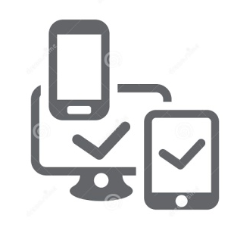
Spécifications Fonctionnelles
Besoin Non Fonctionnel
Ergonomie
Rapidité
Efficacité
Maintenable et Scalable
Compatibilité
Sécurité

Slide 19
Diagramme des cas d'utilisation général

Slide 20
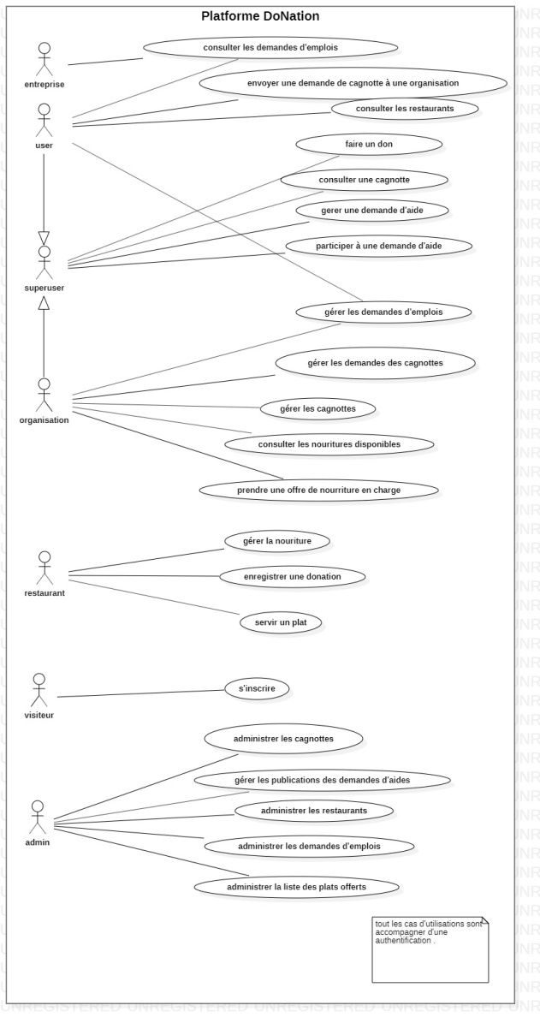
Cas d’Utilisation général

Slide 21


Slide 24
Maquettes des interfaces

Slide 25

Logo de L’application

Slide 26

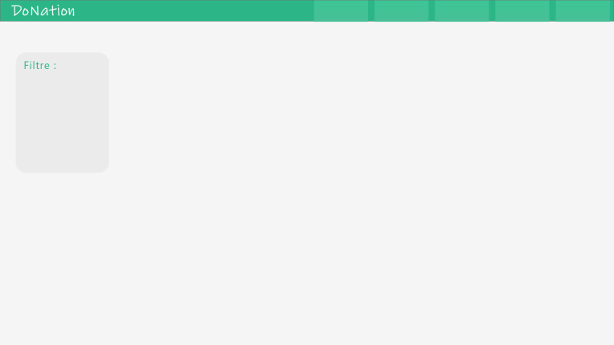
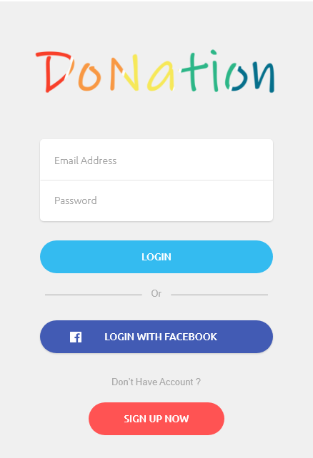
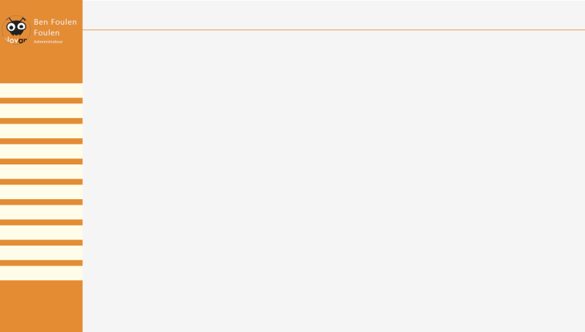
Maquette des interfaces
Interface Desktop

Slide 27
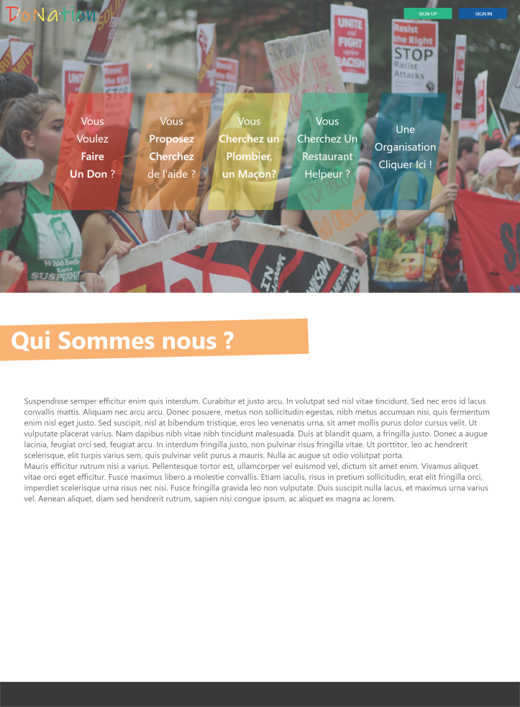
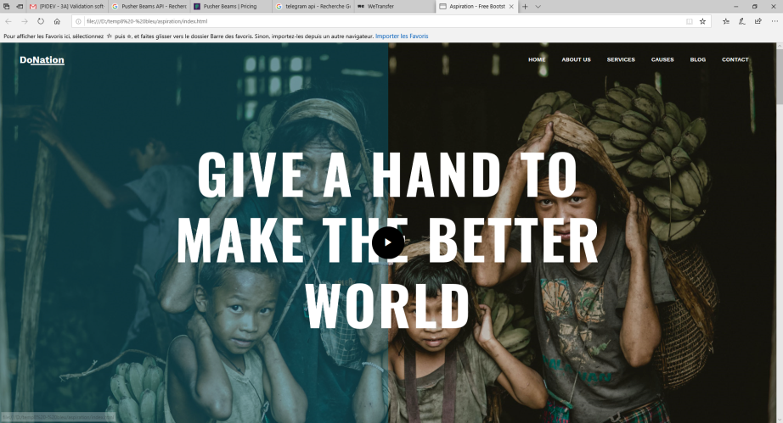

Maquette des interfaces
Interface Web

Slide 28


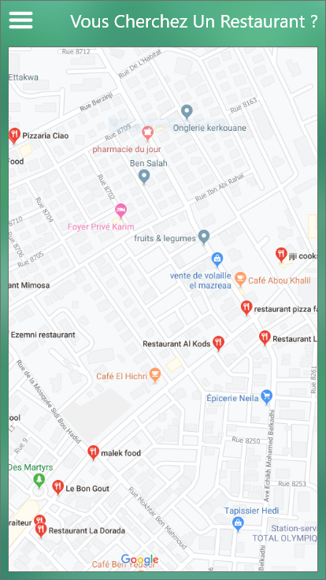
Maquette des interfaces
Interface Mobile

Slide 29
API / Framework

Slide 30








API / Framework
Google Maps API
Messenger API
Twilio API
Mailbox Validator API
BitPay API
PayPal API
Pusher API
Orange SMS API

Slide 31
Stratégie Marketing

Slide 32
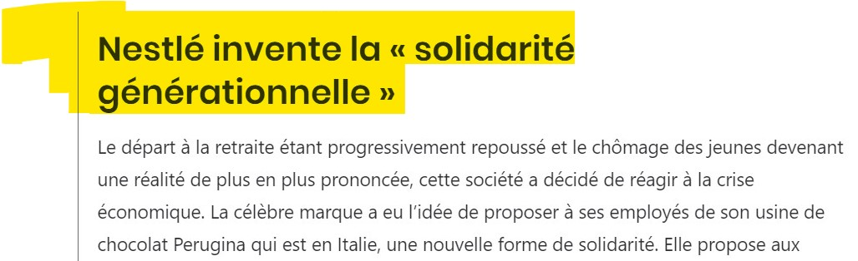

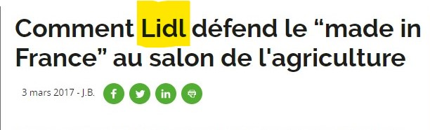
Stratégie Marketing

Slide 33

Stratégie Marketing

Slide 34
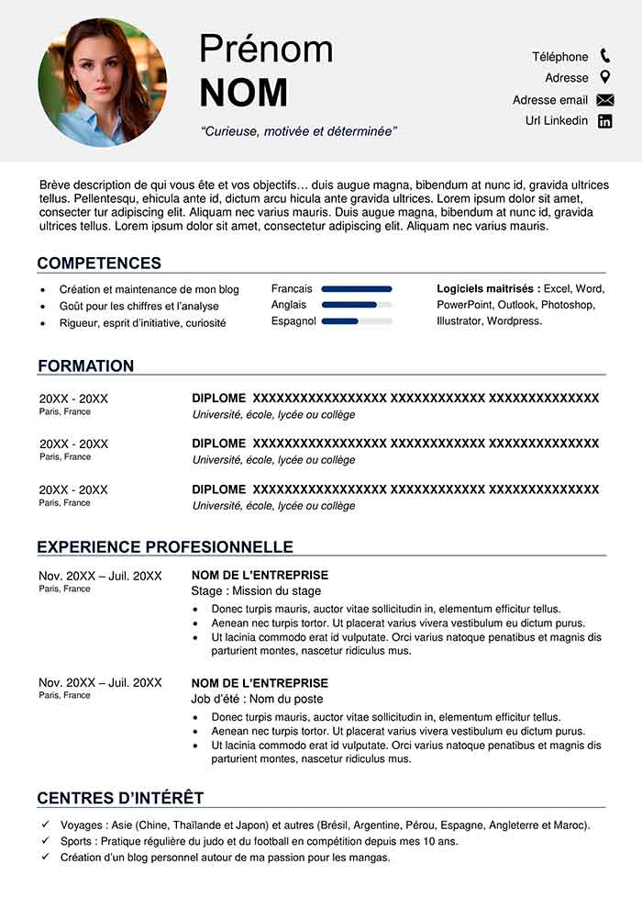

Stratégie Marketing
XP

Slide 35

Stratégie Marketing

Slide 36
Conclusion

Slide 37

Conclusion

